Slide 1
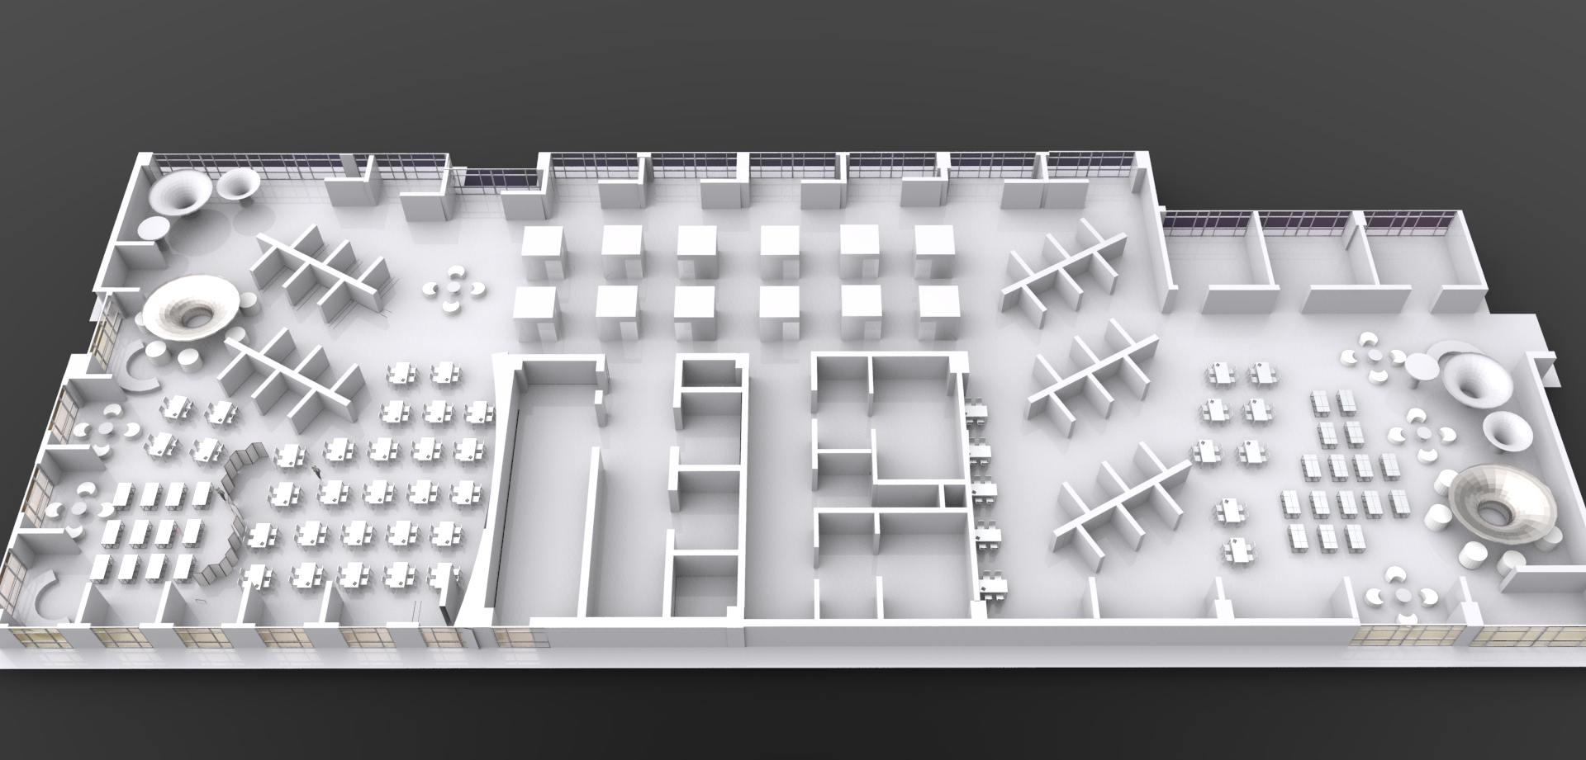
清华创客空间
共同设计＋设计思考＋团队合作＋智慧创新实验室＋原型制作实验室
Co-Design + Design Thinking + Teamwork + Living Lab + Fab Lab
项目库
社区网络
工具(包括硬件和软件)
学习实验室
培训和支持
Notes:
以科技为驱动的创业模式已经日趋成熟，然而在设计与科技融合的创业领域依然充满了未知和机遇。清华大学和IDEO公司在双方合作的交互设计课程中，运用以人为本的理念来描绘年轻创业人的关切，探究创业空间和生态环境的机理；并借助设计思考的方法发展出开放性的创意，帮助年轻人更顺利地从校园过渡到社会。
同时清华大学美术学院服务设计研究所组织的Design Now系列工作坊，与国内外专家以及创业孵化器的合作，也探索和验证着设计驱动创业模式的可行性。
本工作坊将分享为创业者而设计的理念、方法和案例，采用开放式创新工具与参与者互动，以更广泛的视角来思考和发现创业中的问题，并以概念化和原型化的方式共同发展出可行的愿景和提案。
目标听众：
设计师、技术人员、创业相关专家、相关企业或政府管理者
参会者获益：
以更广泛的视角来学习交互设计，拓展人脉，了解以人为本和设计思考的理念，掌握开放式创新工具运用的方法，合作发展创新和创业相关的愿景和模式，服务于自身或是企业的发展。
环节安排：
1、理念、方法、案例分享
2、分组讨论和体验并运用工具生成概念
3、设计发表与互动交流

Slide 2
创客空间的基本内容：
１.社区网络：
构建一个开放和协作的网络，可以和世界范围内的创客社区开展合作，分享见解、创意和最好的实践。同时与本地创客保持关系并得到创客社区的支持。
2. 项目库：
提供灵活的、模块化的项目介绍技巧，创客根据自己的兴趣，能力和可用的设备筛选项目。这些项目要容易上手，有更好的支持，并使之适合团队工作。
3. 学习实验室：
创客媒体和更大的创客已经产生的大量的内容，使新的创客能够快速入门和提升。需要为学习者提供更好的方式来发现和访问相关内容。
4. 培训和支持：
如何在开展课程？使学生专注于参与项目？如何建立恰当的学习环境？多学科交叉？建立创客教育者的在线工作坊和交流空间，培育充满活力的实践社区。并借此引入新的想法和项目，提供持续的反馈和支持。
5工具(包括硬件和软件)：
通过预制工具包降低创造空间的障碍。设计一套满足基本条件的Makerspace套装，如简单的椅子，焊接，软电路等。高级套件将增加3D打印机和其他可选的扩展模块工具一套标准的套件。
Notes:
1.空间设计方面将整个空间按照功能划分为若干区间，可以根据功能性进行划分。例如头脑风暴讨论区需要开放的空间；而具体的制作，编码等阶段需要相对安静、稳定的空间。需要为不同的空间提供特定的物品，比如讨论区的白板，制作区的焊接工作台等。*为特定工种提供防护。部分工艺有噪音，需要进行隔音降噪处理，部分工艺可能会有有毒有害气体的排放，需要通风良好的空间。
2.技术支持方面最好常用的工艺有熟练的师傅值班，可以让团队短时间内了解到该选择何种工艺进行制作，如何制作。如果暂时无法满足该要求，可以将有权限进入创客空间的创客佩戴标记（或集成在ID卡中），标示自己擅长的领域和正在做的项目，以及现在的状态（请勿打扰|欢迎讨论等等），让创客空间的硬件（空间、机器）和软件（人才，想法）成大程度地发挥他们的作用。
3.平台支持有些长期项目的人员流动性比较大，为了最大程度的保留项目的进程，可以搭建一个项目平台，类似github，只不过这个平台上不仅有代码，还有项目的整体介绍。既是一份真贵的存档，也方便日后对项目进行总结，攥写科研论文等。并且可以选择一部分内容在线发布，有利于整个创客空间的创意交流。

Slide 3
D.School Model @ Tsinghua
跨学科团队＋设计思考与创新机制＋创新空间平台
Multidisciplinary Teams+ Design Thinking Process+ Variable Space
科技实现力
创新方法课程组
创业经营课程组
以培养创新者为核心
设计整合力
商业领导力
项目实践课程组

Slide 4
理念：从学科交叉、设计思考和工程实践的视角推动培养模式创新。
目标：提升学生创新创业素养和能力为目标。
思路：采用辐射模式、教学活动在全校范围内展开、主要培养学生的创业精神和创业意识,为学生从事各种职业打下基础。（这段感觉不成熟，可不提）
措施和环节：
链接现有的课程形成体系
案例、项目、讲座等形式进行
创客社区与创客驻校计划
开放式教学环境和管理机制
协同工作软硬件平台
Notes:
理念、目标、思 路、措施和环节

Slide 5
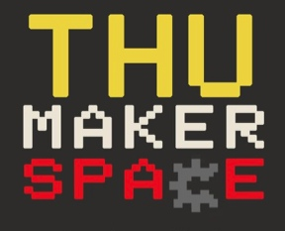
教务处
顶层设计
创新创业课程群/辅修专业/
项目实践1、2
创业课程*
设计与科技创业实验室
课程
工程训练系列课程
实验室科研探究
服务设计专题研究
兴趣团队
学科竞赛
活动
全球创客马拉松
XLP
学生社团
支持
基础工业训练中心
工业工程系
Toyhouse
美院服务设计研究所
其它三
创场所
过程
创新意识培养
创新能力训练
创业项目孵化

Slide 6
请各位老师批评指正！
付志勇 fuzhiyong@tsinghua.edu.cn

